Slide 1
«Презентация к уроку по учебному предмету «обществознание» в 8-ом классе на тему
«В мире религий»
Жданова Оксана Владимировна,
учитель истории и обществознания
МОУ «СОШ №4» г. Стрежевой

Slide 2
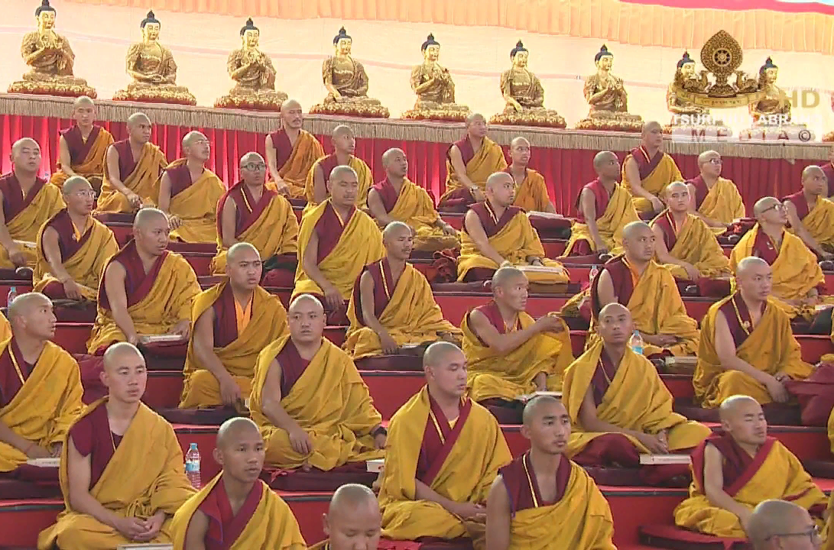
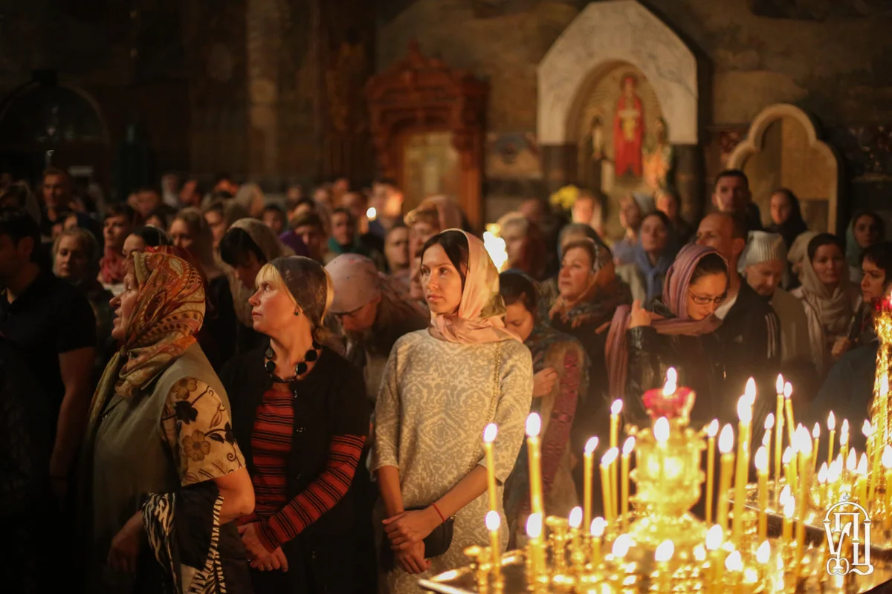
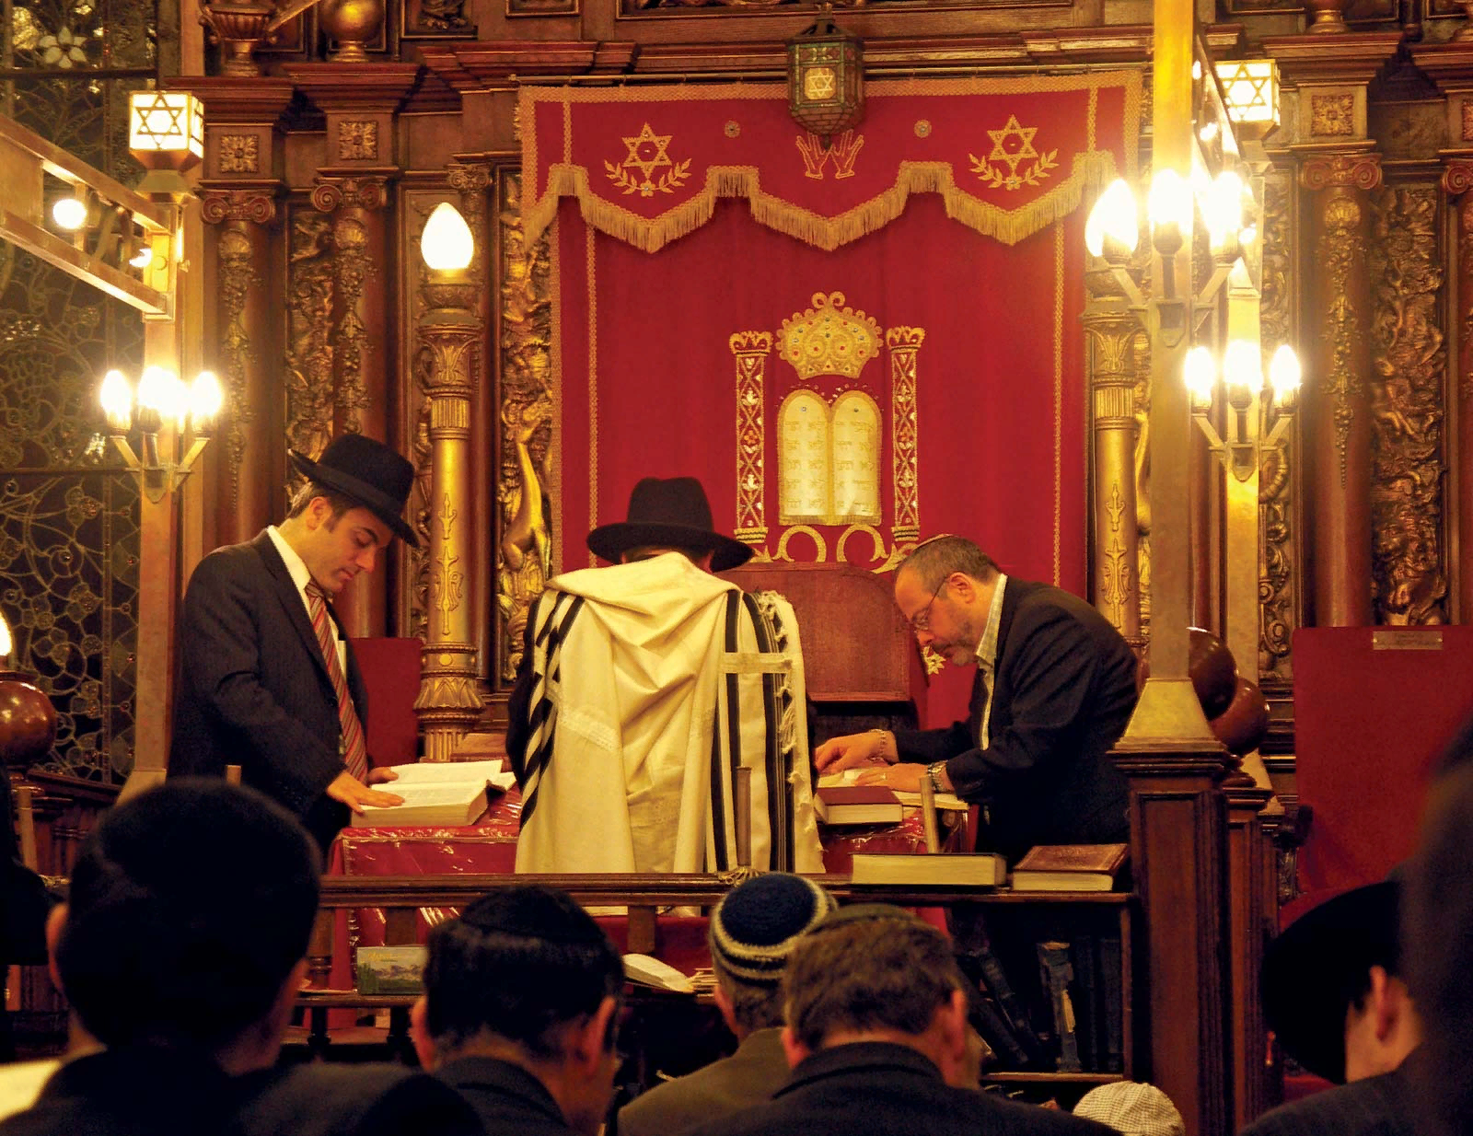
Что объединяет людей на фотографиях?

Slide 3
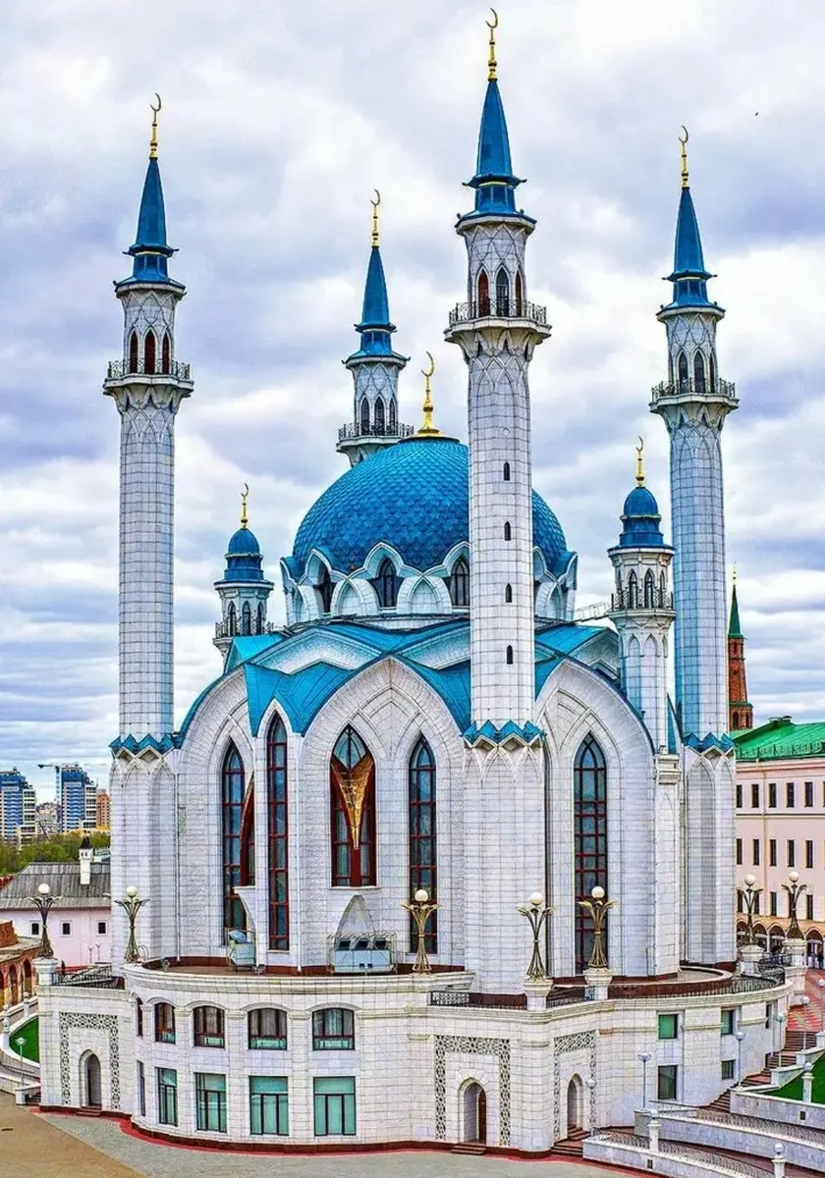
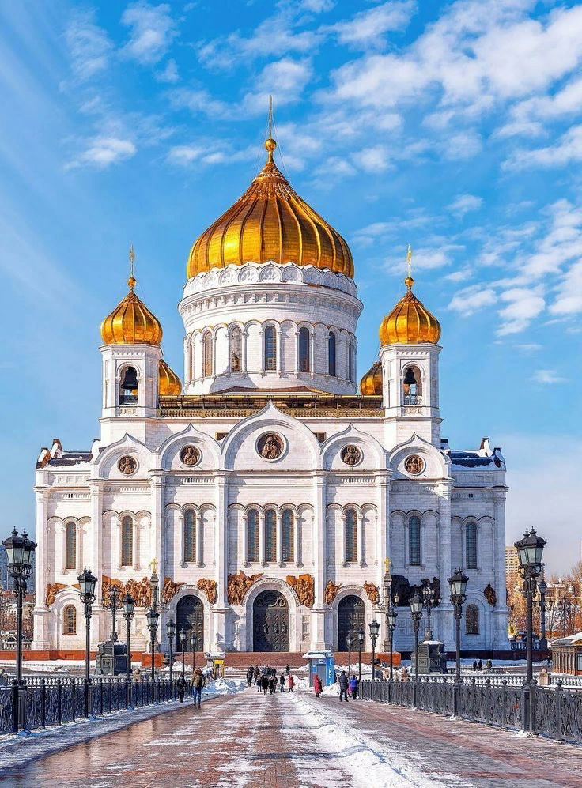
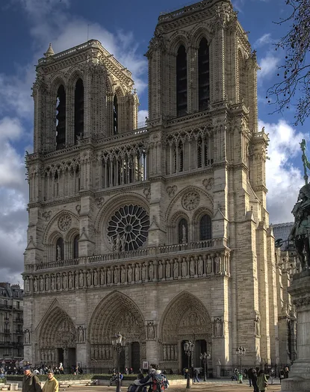
Тема урока «В мире религий»

Slide 4
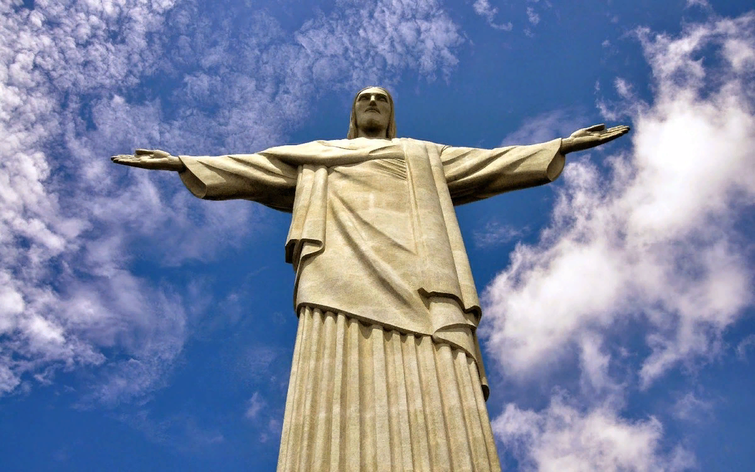
Что означает понятие «религия»?
1) Религия - вера в сверхъестественное (в Бога).
2) Религия - это мировоззрение, мироощущение и определяемое ими поведение людей на основе веры в существование сверхъестественной силы.
3) Религия - совокупность взглядов и представлений, система верования и обрядов, объединяющая признающих их людей в единую общность.

Slide 5
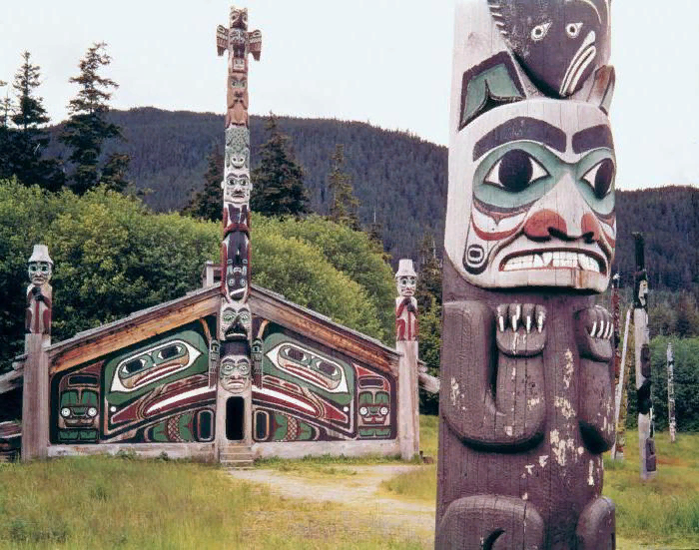
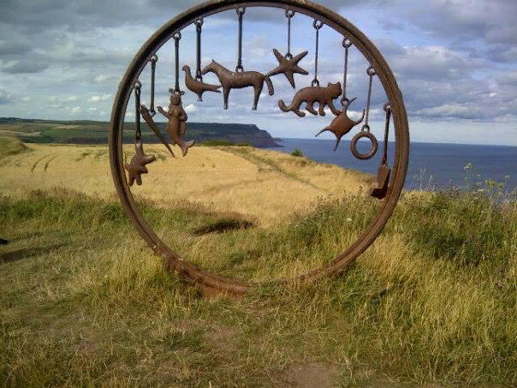
Первобытные религии
Религии бесписьменных культур
Появились представления о загробной жизни, магии, добрых и злых духах, зародились первые религиозные верования.

Slide 6
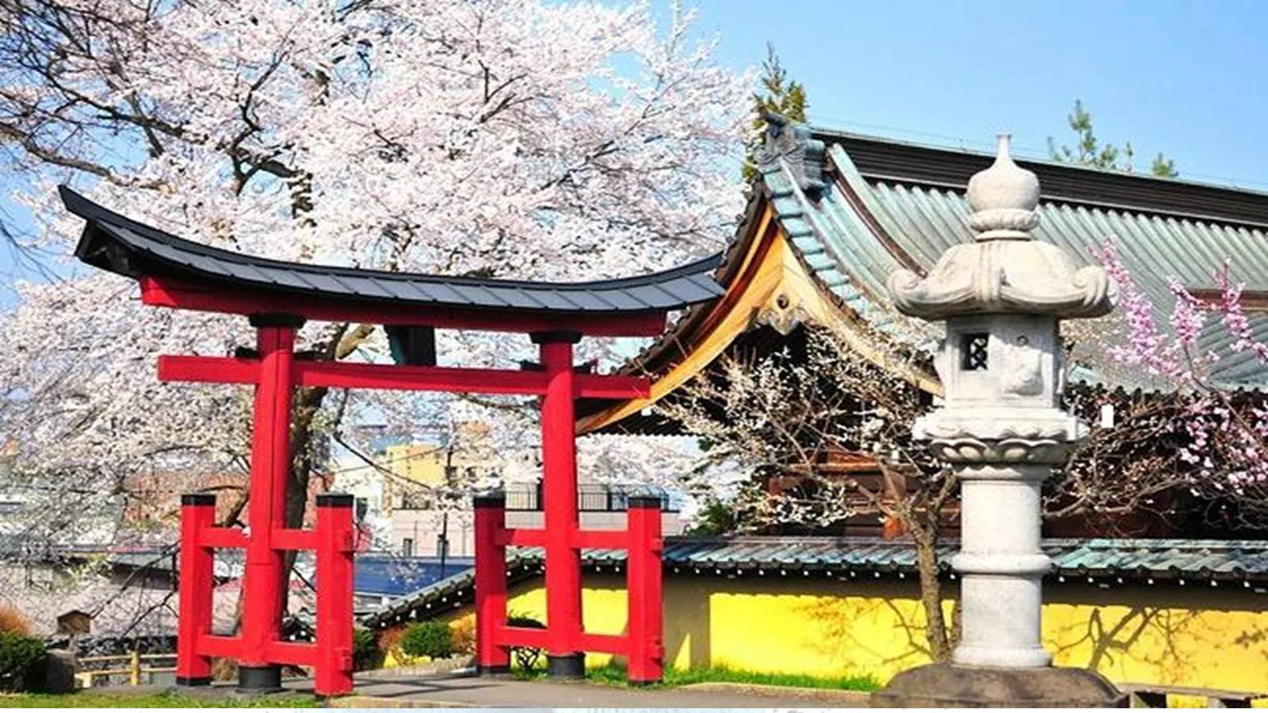
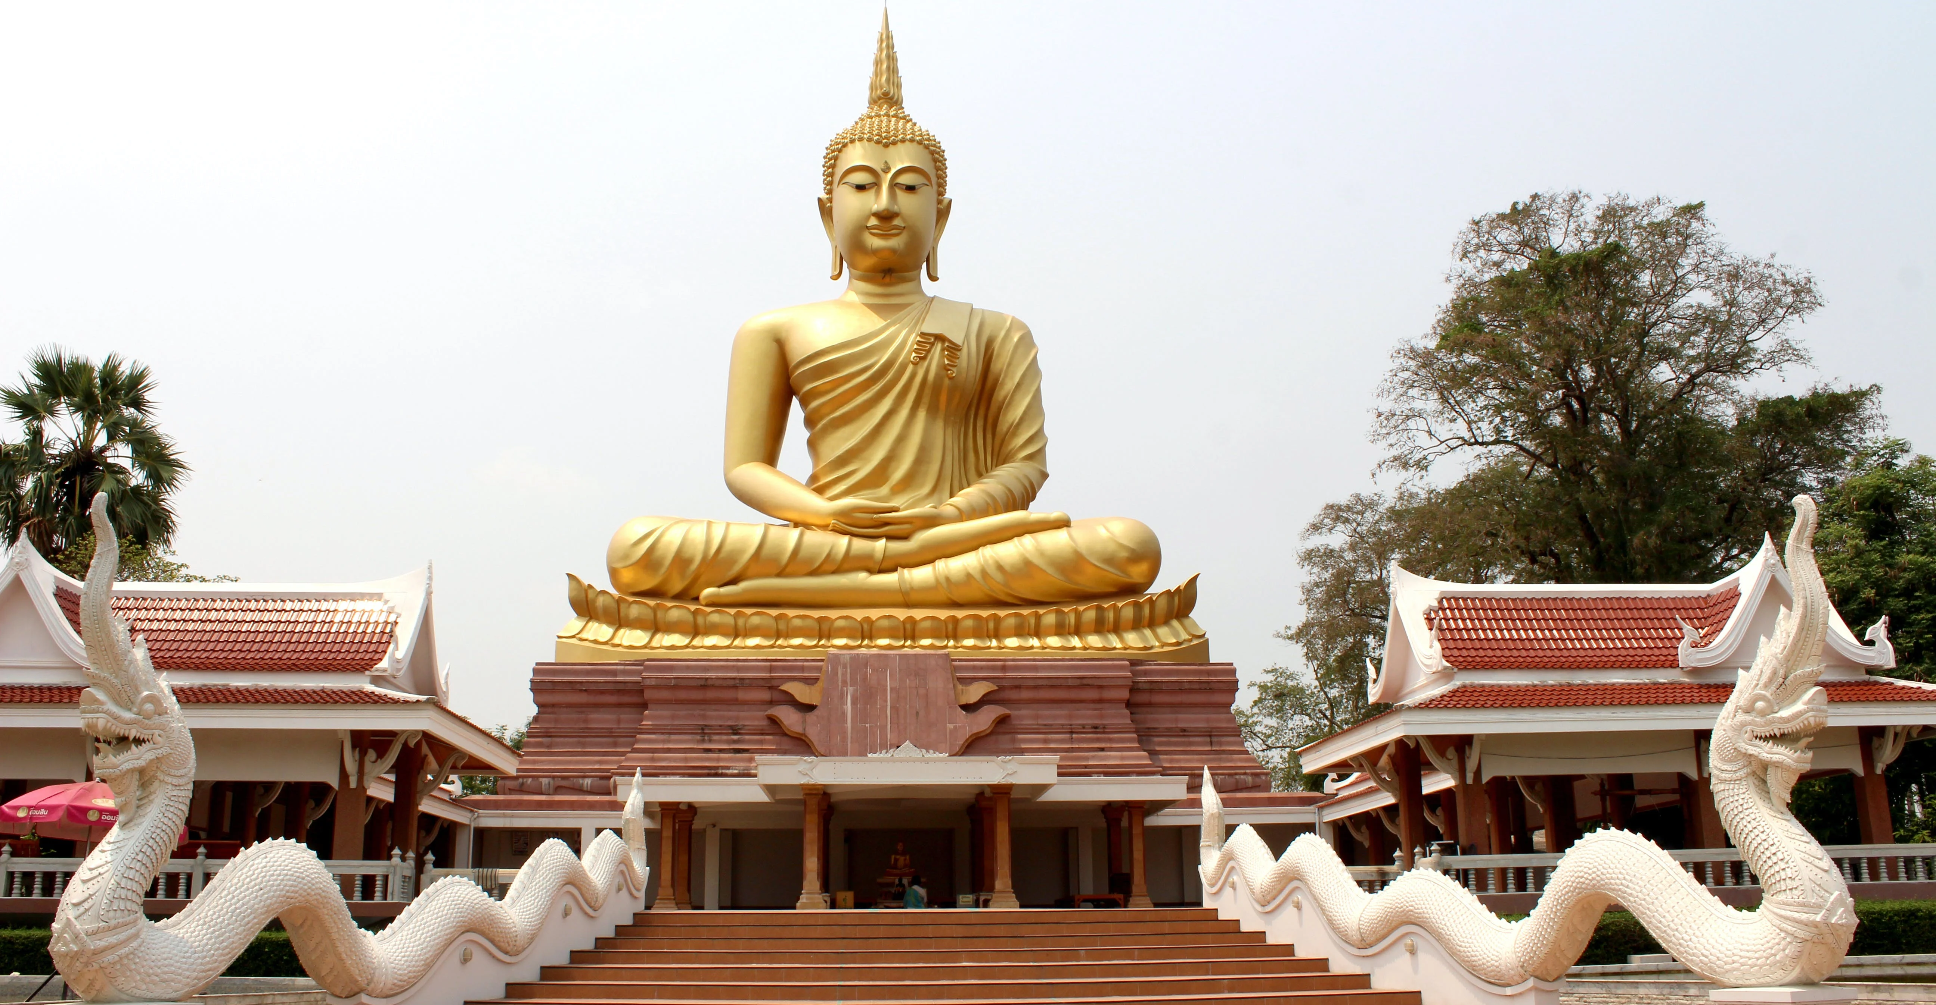
Исторические религии
национальные
мировые
последователи преимущественно среди представителей одной нации
последователи среди народов различных стран и континентов

Slide 7
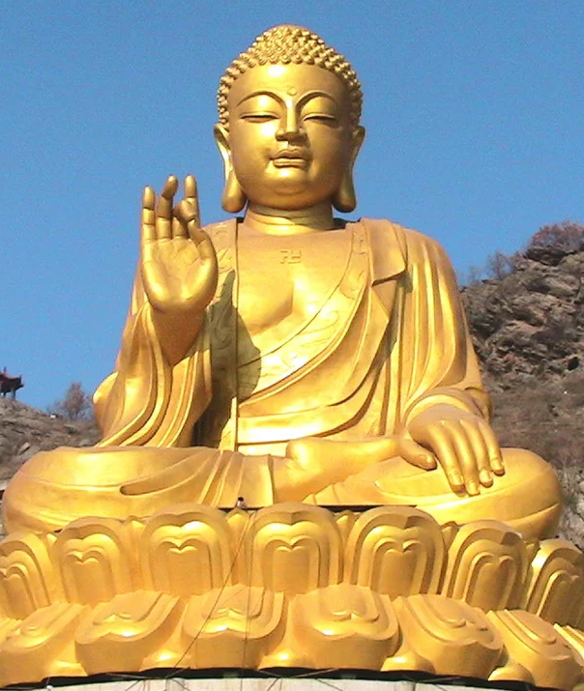

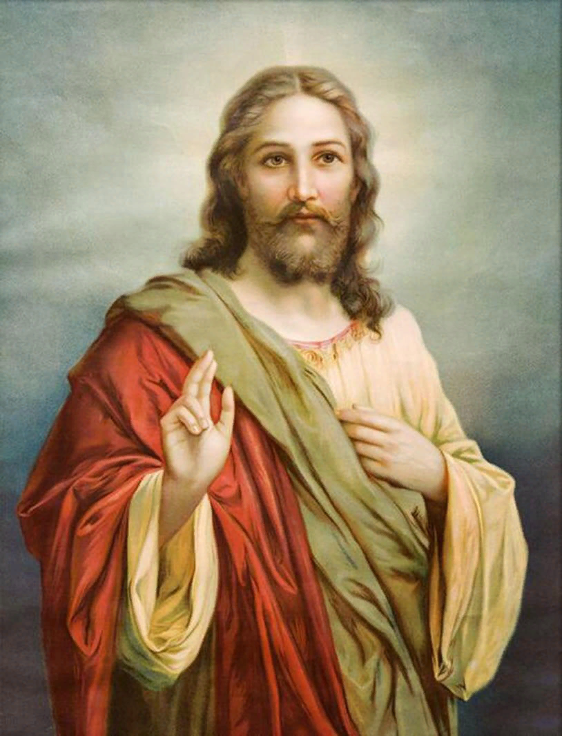
Какое понятие объединяет все эти три изображения?

Slide 8
Мировые религии
Будда Аллах Христос

Slide 9
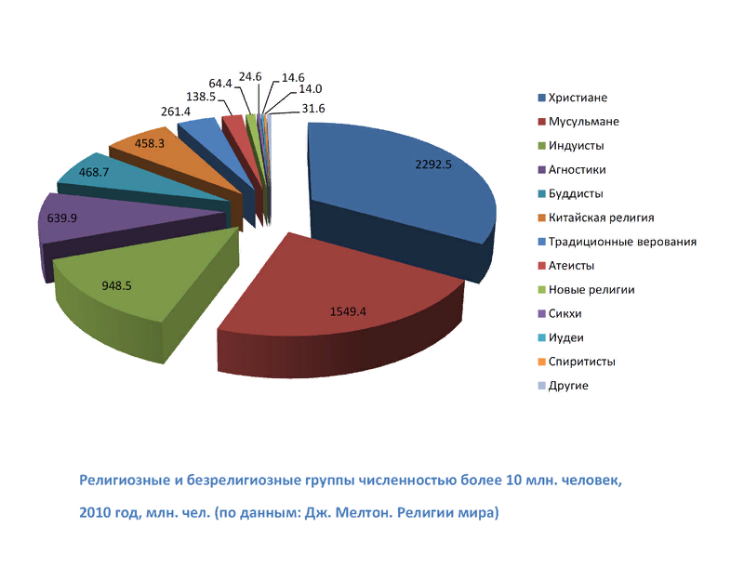
Религиозные и безрелигиозные группы

Slide 10
Объедините следующие понятия в классификационную схему. Озаглавьте её.
Иудаизм
Буддизм
Ислам
Индуизм
Христианство
Конфуцианство

Slide 11
Религии
Мировые
Буддизм
Христианство
Национальные
Иудаизм
Конфуцианство
Ислам
Индуизм

Slide 12
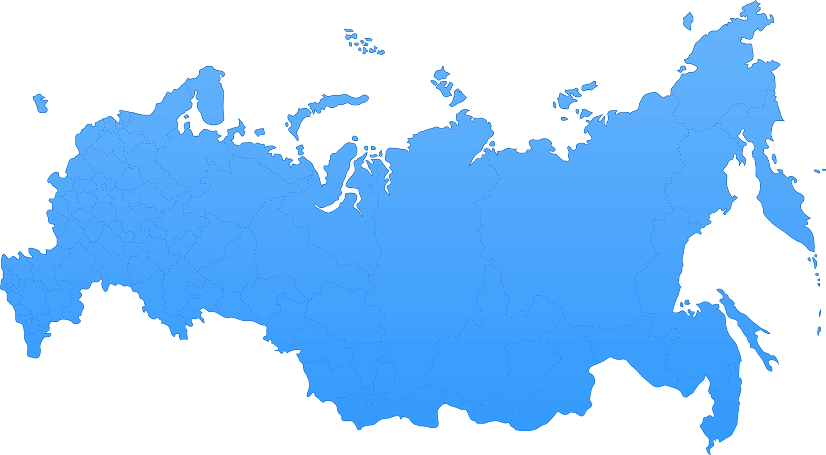
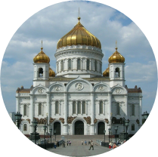
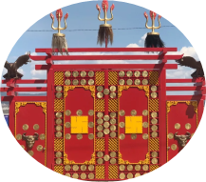
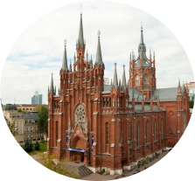
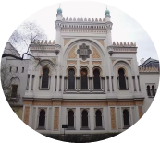
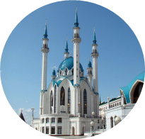
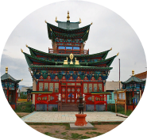
Россия – многоконфессиональная страна

Slide 13
Проанализируйте данные таблицы

Slide 14
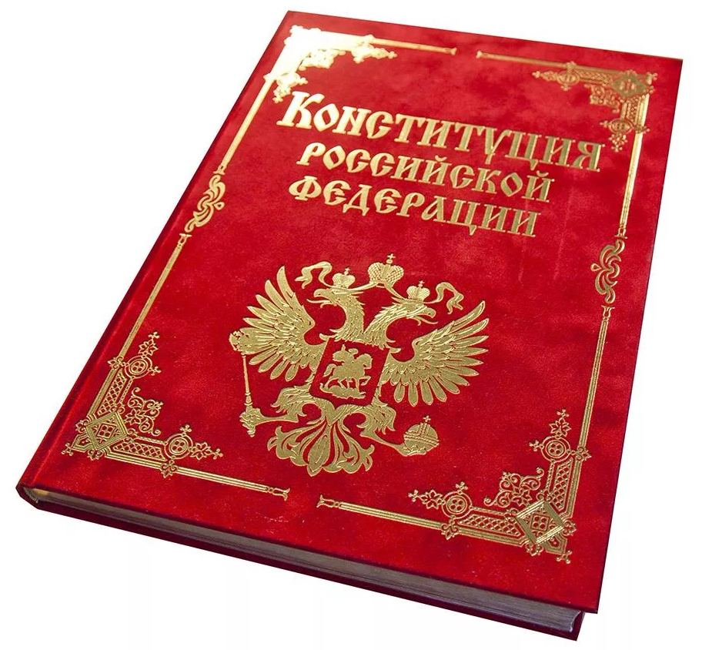
Конституция РФ
Ни одна религия не устанавливается в качестве государственной.
Любые формы ограничения прав по религиозному признаку запрещены.
Провозглашает свободу совести и вероисповедания. Любой человек имеет право исповедовать любую религию или не исповедовать никакой.

Slide 15
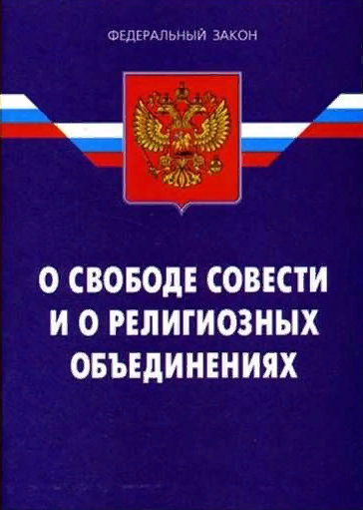
Федеральной закон РФ
«О свободе совести и религиозных объединениях»
Право каждого гражданина на свободу совести и вероисповедания.
Равенство перед законом, независимо от отношения к религии и убеждениям.
Принцип уважения христианства, ислама, буддизма, иудаизма и других религий, составляющих неотъемлемую часть исторического наследия народов России.

Slide 16


Государство защищает право человека исповедовать любую религию или не исповедовать никакую
Атеизм - система взглядов, отвергающих религиозную веру в сверхъестественное

Slide 17
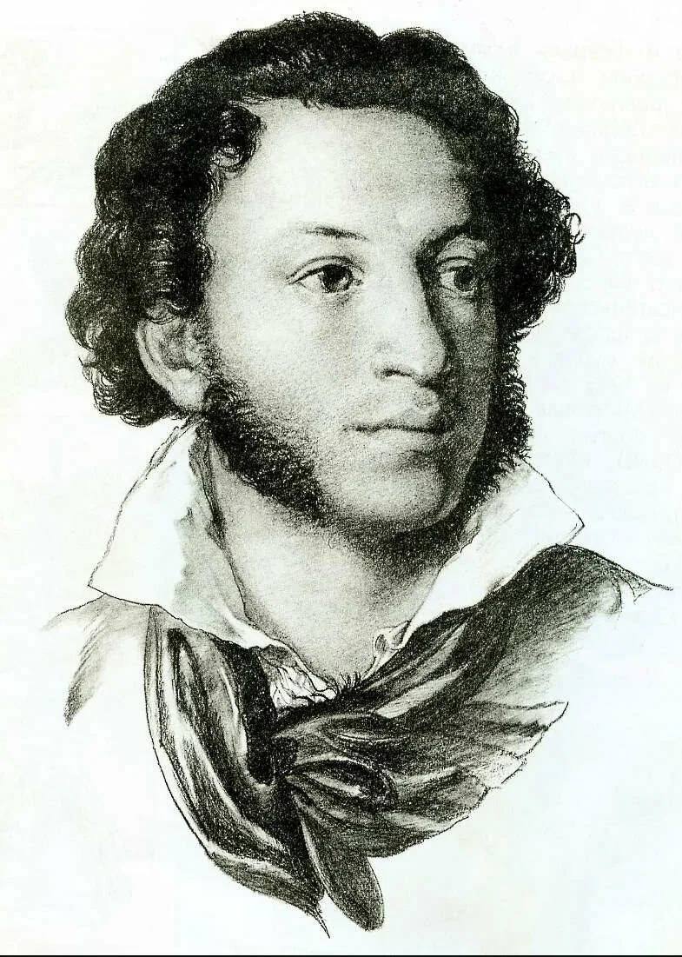
Роль религии в современном мире
"Религия создала искусство и литературу. Все, что было великого с самой глубокой древности, все находится в зависимости от этого религиозного чувства, присущего человеку так же, как и идея красоты вместе с идеей добра".
А.С. Пушкин
Религия играет важнейшую роль в сохранении и распространении духовной культуры, в воспитании духовно-нравственной личности.

Slide 18
Составьте синквейн на тему «Религия»
1. Тема или предмет (одно существительное).
2. Описание предмета (два прилагательных или причастия).
3. Действия предмета (три глагола).
4. Отношение автора к предмету (четыре значимых слова).
5. Синоним, обобщающий или расширяющий смысл темы.

Slide 19
Домашнее задание
1. Внимательно изучите материал параграфа 5.
2. Подготовьте небольшое сообщение о любой национальной религии.
или
3. Выберите любую религию. Сделайте подборку слайдов, отображающих наиболее яркие черты этой религии.

